Slide 3
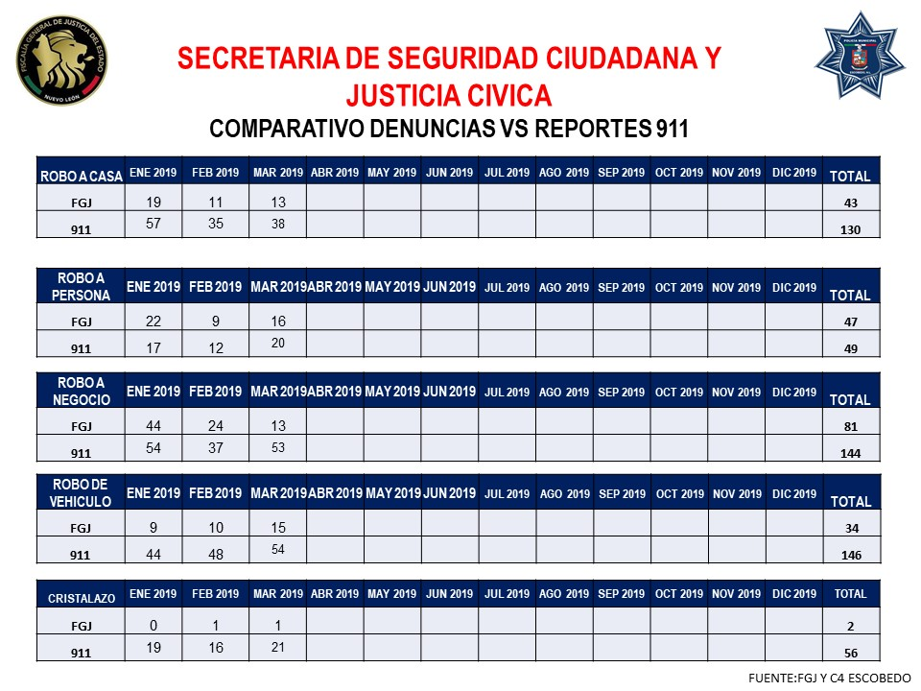

Slide 4
DIRECCION DE PREVENCION

